Slide 1
«Изготовление перчаточных кукол»
Занятие по теме
«Изготовление цельнокройных кукол»
по авторской ДОП «Кукольный мир»

Slide 2
Цель занятия:
Разработка эскизов текстильных кукол в технике аппликации, согласно выбранному образу Рождественской истории:
Мария с младенцем,
Иосиф,
три волхва,
два пастуха,
ослик,
Рождественская звезда.

Slide 3
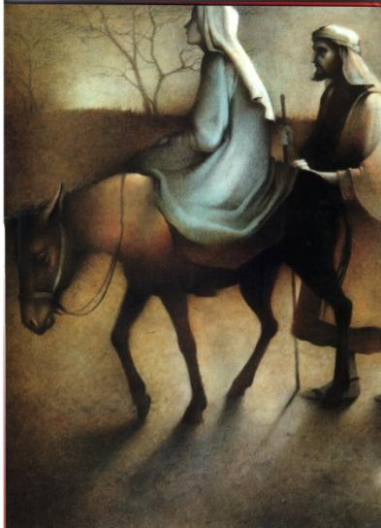

Slide 4
Случилось то, что предрекал пророк:
Из Назарета в малый Вифлием
На перепись потёк людской поток,
Иосиф и Мария на осле.

Slide 5
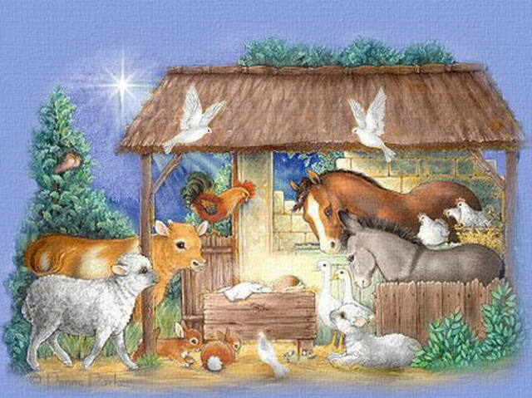

Slide 6
Стучали тут, стучали там, везде ответ:
«Пустить не можем, в доме места нет!»
Но кто-то сжалился, дал молоко и хлеб
И на ночлег пустил в овечий хлев.

Slide 7
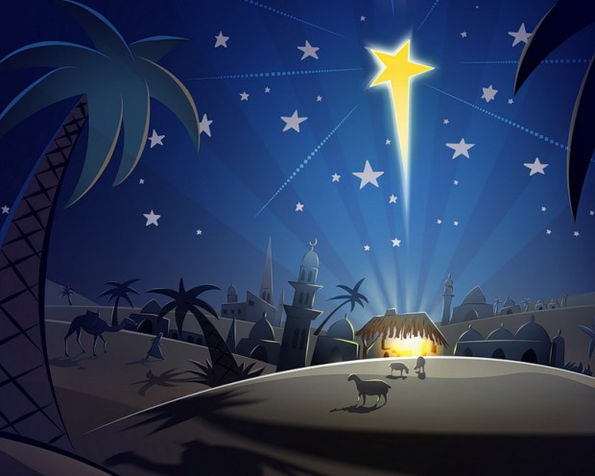

Slide 8
На землю ночь глубокая спустилась,
Раскинув плащ над тихими полями.
И небо ясным светом озарилось,
Внезапно вспыхнув яркими звездами.

Slide 9
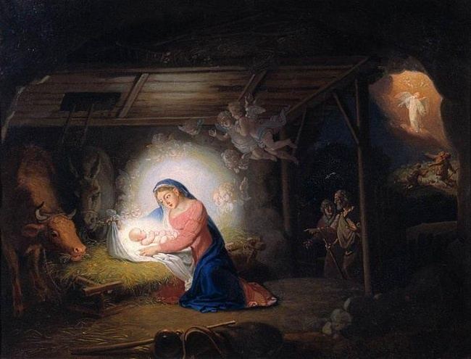

Slide 10
Но среди звёздных мириад заметна
Была одна звезда, как знак Завета,
Как будто связь между землёй и небом,
Она стояла над убогим хлевом,
Где в эту ночь, что стала так светла,
Мария Дева Сына родила.

Slide 11
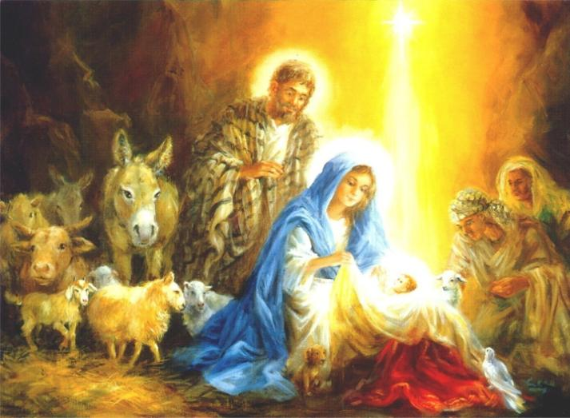

Slide 12
В ту ночь на поле пастухи
Свои стада пасли усердно,
Открыл им Ангел, самым первым
Явившись средь ночных стихий,
Как свет, сияющий во мгле,
Что Бог родился на земле.

Slide 13
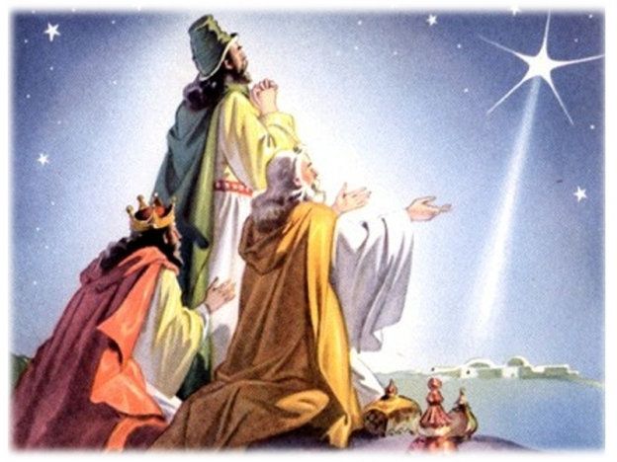

Slide 14
В сиянье звёздном к дальней цели
Спешит усердный караван.
И вот леса зазеленели,
Засеребрился Иордан.
Всё ближе, ближе свет небесный
Вот Вифлием – холмов гряда…
И над скалой пещеры тесной
Остановилась вдруг звезда.

Slide 15
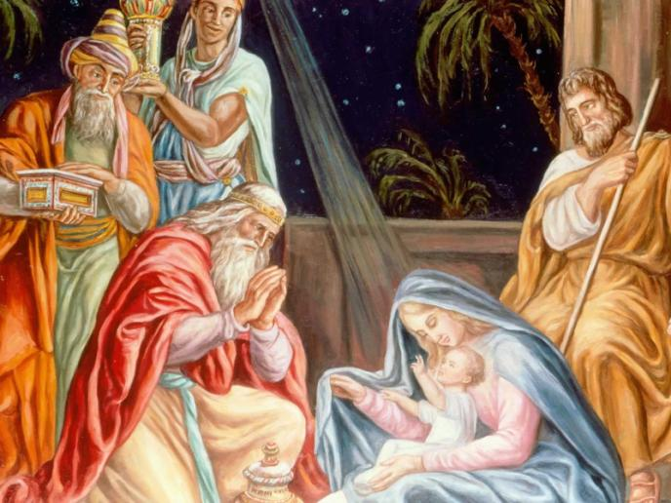

Slide 16
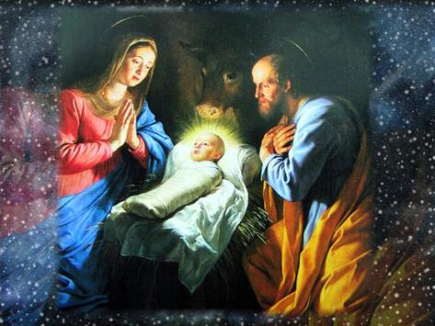
Волхвами вещий сон разгадан.
Открылся Бог своим рабам,
И смирну, золото и ладан
Они несут к его ногам.

Slide 17
Спасибо за внимание!
Презентацию подготовила
педагог дополнительного образования
МОУ ДЮЦ г. Волгограда
Десятиркина Л.Е.

